Slide 1
第四章 回归分析
李伟

Slide 2
4.1 相关系数及其检验
4.1.1 三种相关系数
4.1.2 相关系数检验
4.1.3 例子
4.1.4 课堂小作业

Slide 3
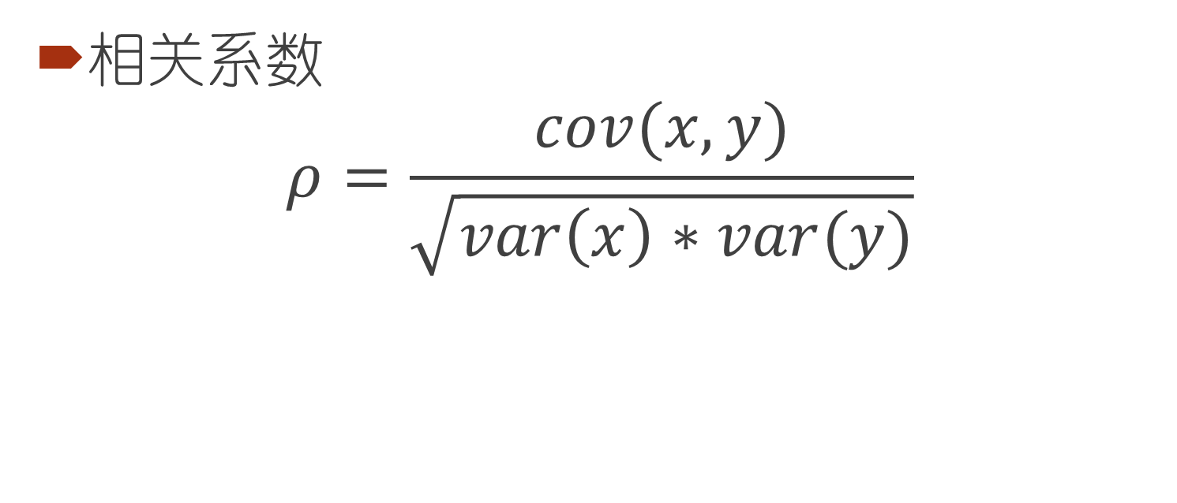
4.1.1 相关系数
相关系数
$$ρ=\frac{cov(x,y)}{\sqrt{var\left(x\right)∗var(y)}}$$

Slide 4
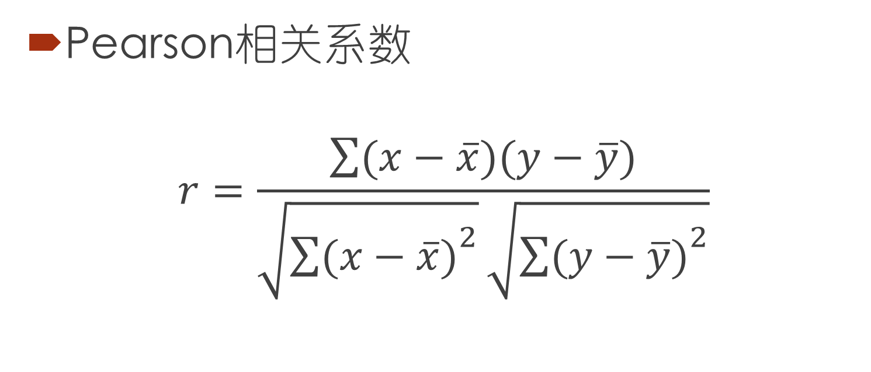
4.1.1 相关系数
Pearson相关系数
$$r=\frac{\sum{(x−\overline{x})(y−\overline{y})}}{\sqrt{{\sum{(x−\overline{x})}}^{2}}\sqrt{{\sum{(y−\overline{y})}}^{2}}}$$

Slide 5
4.1.1 相关系数
还有Kendall相关系数与Spearman相关系数。
详细请参考
https://en.wikipedia.org/wiki/Kendall_rank_correlation_coefficient
与
https://en.wikipedia.org/wiki/Spearman%27s_rank_correlation_coefficient

Slide 6
4.1.2 相关系数检验
cor.test(x,y,
alternative=c("two.sided","less","greater"),
method=c("pearson","kendall","spearman"))

Slide 7
4.1.3 例子
我们以基础包中的state.x77数据集为例。
state.x77是一个和美国50个州相关的数据集。包括：
50行8列的数据集:人口，人均收入，文盲，寿命，谋杀，高中毕业生比例，温度低于零度的天数均值，土地面积
Population:population estimate as of July 1, 1975
Income:per capita income (1974)
Illiteracy:illiteracy (1970, percent of population)
Life Exp:life expectancy in years (1969–71)

Slide 8
4.1.3 例子
Murder: murder and non-negligent manslaughter rate per 100,000 population (1976)
HS Grad: percent high-school graduates (1970)
Frost: mean number of days with minimum temperature below freezing (1931–1960) in capital or large city
Area: land area in square miles

Slide 9
4.1.3 例子
cov(state.x77) #计算样本协方差阵
cor(state.x77) #计算Pearson相关系数
cor(state.x77,method="spearman") #计算spearman相关系数
cor(state.x77,method="kendall") #计算kendall相关系数

Slide 10
4.1.3 例子
cor.test(state.x77[,"Income"],state.x77[,"Life Exp"],alternative="greater", method="pearson")
cor.test(state.x77[,"Illiteracy"],state.x77[,"Murder"],method="pearson")
#作相应的相关系数检验

Slide 11
4.1.4 小练习
计算1978年~2008年间的中国财政收入与税收数据的Pearson相关系数，
并且进行相应的假设检验。

Slide 12
4.2 线性回归模型
4.2.1 模型假设
4.2.2 模型参数估计
4.2.3 假设检验
4.2.4 案例
4.2.5 小作业

Slide 13
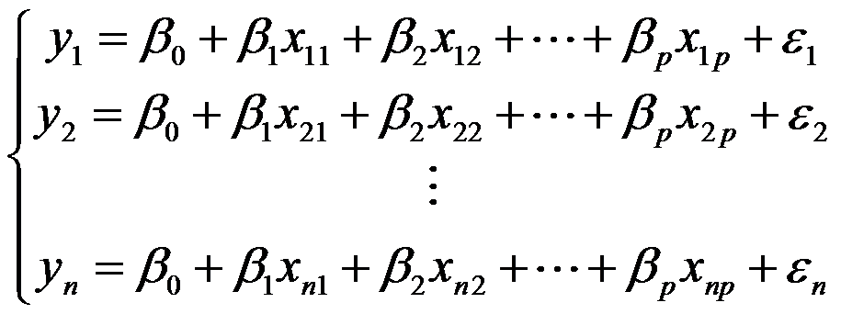
4.2.1 模型假设

Slide 14
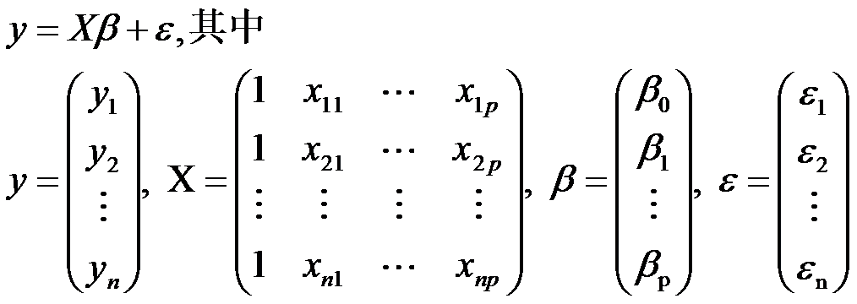
4.2.1 模型假设
矩阵形式

Slide 15
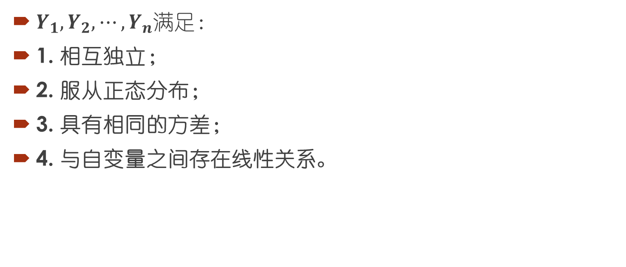
4.2.1 模型假设
$Y_{1},Y_{2},⋯,Y_{n}满足$：
1. 相互独立；
2. 服从正态分布；
3. 具有相同的方差；
4. 与自变量之间存在线性关系。

Slide 16
4.2.2 参数估计
估计方法主要是最小二乘法与极大似然估计法。
在正态的假定下，二者是相等的。
根据Gauss-Markov定理，此时的最小二乘估计是最佳线性无偏估计。

Slide 17
4.2.3 假设检验
包括对方程的F检验与对系数的t检验。

Slide 18
4.2.4: 案例1
fit2<-lm(Murder~.,data=as.data.frame(state.x77))
summary(fit2)
从结果可以看出来，这个线性方程整体是通过F检验的。
但是income/Illiteracy/HS Grad/Area和Murder之间没有明显的线性关系。

Slide 19
4.2.4 案例2
例4-4：财政收入多元分析
t: 年份；
y: 财政收入（百亿元）；
x1: 国内生产总值(百亿元)；
x2: 税收(百亿元)；
x3: 进出口贸易总额(百亿元)；
x4:经济活动人口(百万人)。
详见chapter4-0314.R

Slide 20
4.2.5 小作业
课后题第3题。

Slide 21
4.3 回归方程中的变量选择
4.3.1 变量选择的标准
4.3.2 变量选择的方法
4.3.3 案例
4.3.4 课堂小作业

Slide 22

4.3.1 变量选择的标准
$$R^{2}=\frac{SSR}{SST}$$
其中
$SSR=∑{\left(\hat{y_{i}}−\overline{y}\right)}^{2}$称为回归平方和；
$SST=∑{\left(y_{i}−\overline{y}\right)}^{2}$称为总平方和；
$SSE=∑{\left(\hat{y_{i}}−y_{i}\right)}^{2}$称为残差平方和。
则$R^{2}越$大，拟合程度越好；反之亦然。

Slide 23

4.3.1 变量选择的标准
RMP或者MSE
$$RMP=\frac{SSE}{n−p}$$
$$MSE=\sqrt{RMP}$$
RMP与MSE显然是越小越好的。

Slide 24

4.3.1 变量选择的标准
$Ajusted R^{2}$
$$adjR^{2}=1−\frac{n−1}{n−p}\left(1−R^{2}\right)=1−\frac{n−1}{SST}RMS$$
$adjR^{2}$越大越好。

Slide 25
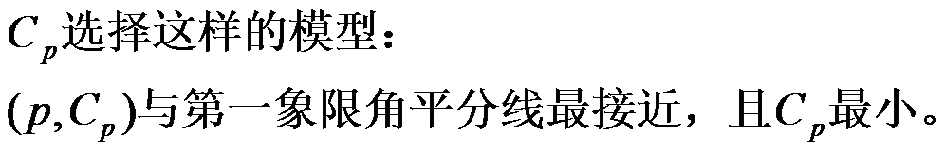

4.3.1 变量选择的标准
$C_{p}=\frac{SSE}{RMS}−(n−2p)$

Slide 26

4.3.1 变量选择的标准
$AIC=nlog\left(\frac{SSE}{n}\right)+2p$
$BIC=nlog\left(\frac{SSE}{n}\right)+plog(n)$
选择变量时，以AIC或者BIC愈小愈好。

Slide 27
4.3.2 变量选择的方法
全局择优法
考虑所有的变量组合，根据所选的标准进行变量的最后确定。
利用leaps包中的regsubsets()函数做相应的处理。
详见 chapter4-0314.R

Slide 28
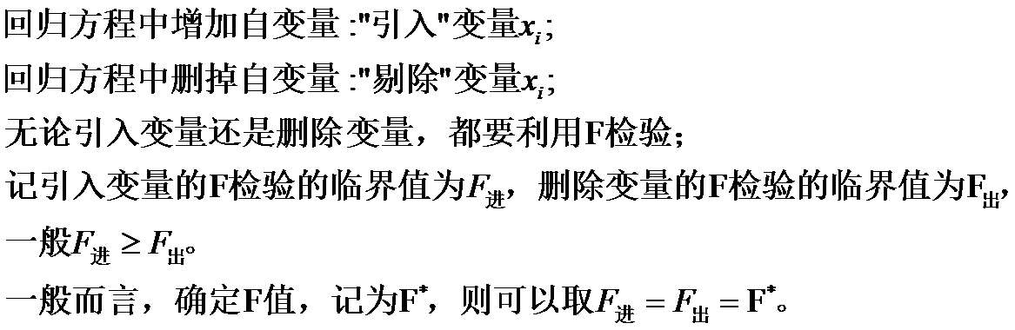
4.3.2 变量选择的方法：向前引入法

Slide 29
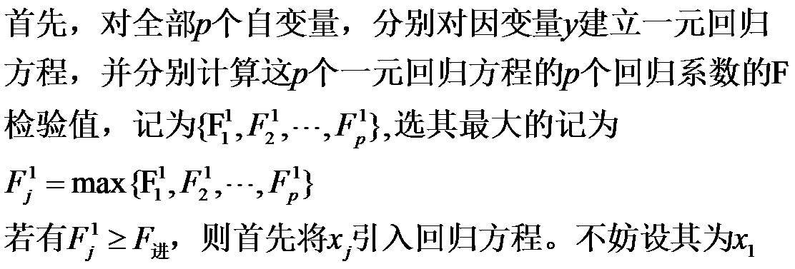
4.3.2 变量选择的方法：向前引入法

Slide 30

4.3.2 变量选择的方法：向前引入法

Slide 31
4.3.2 变量选择的方法：向前引入法
向前引入法的缺点在于：
变量只进不出。

Slide 32
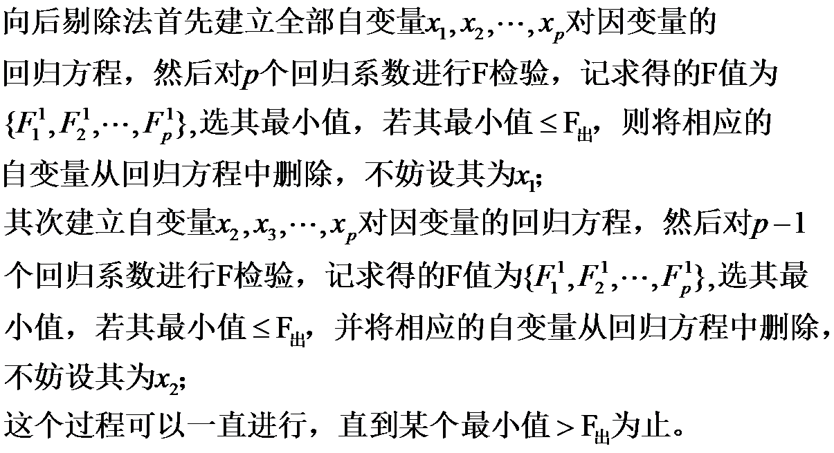
4.3.2 变量选择的方法：向后剔除法

Slide 33
4.3.2 变量选择的方法：向后剔除法
其适用于变量个数不是太多，且不显著变量个数也不多的情况。
缺点：主要是当变量个数较多时，计算量会很大。

Slide 34
4.3.2 变量选择的方法：逐步筛选法
1.每次选入一个对y影响显著的变量，直到无法选入时转到2.
2.每次剔除一人对y影响不显著的变量，直到无法剔除时转到1.
当无法选入，也无法剔除时停止筛选。

Slide 35
4.3.2 变量选择的方法
利用step()函数处理。

Slide 36
4.3.3 案例
详见chapter4-0314.R

Slide 37
4.3.4 小作业
以state.x77为例，进行Murder与其它变量的回归。
并进行相应的变量选择。

